Slide 1
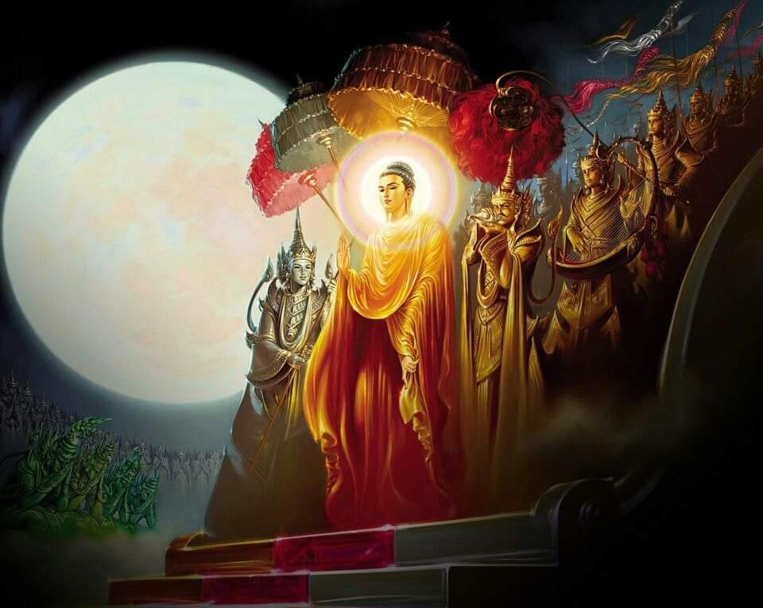

Slide 2
၁၇. စိတ် စေတသိက် ယှဉ်တွဲမှု

Slide 3
အကုသိုလ်စိတ် + စေတသိက်
သောမနဿ, ဒိဋ္ဌိသမ္ပယုတ်, အသင်္ခါရိက
ဖဿ
ဝေဒနာ
သညာ
စေတနာ
ဧကဂ္ဂတာ
ဇီဝိတိန္ဒြေ
မနသိကာရ
ဝိတက္က
ဝိစာရ
အဓိမောက္ခ
ဝီရိယ
ဆန္ဒ
မောဟ
အဟိရိက
အနောတ္တပ္ပ
ဥဒ္ဓစ္စ
လောဘ
ပီတိ, ဒိဋ္ဌိ
သောမနဿ, ဒိဋ္ဌိသမ္ပယုတ်, သသင်္ခါရိက
ပီတိ, ဒိဋ္ဌိ, ထိန, မိဒ္ဓ
သောမနဿ, ဒိဋ္ဌိဝိပ္ပယုတ်, အသင်္ခါရိက
ပီတိ, မာန
လောဘမူစိတ် ၈ ပါး
သောမနဿ, ဒိဋ္ဌိဝိပ္ပယုတ်, သသင်္ခါရိက
ပီတိ, မာန, ထိန, မိဒ္ဓ
ဥပေက္ခာ, ဒိဋ္ဌိသမ္ပယုတ်, အသင်္ခါရိက
ဒိဋ္ဌိ
ဥပေက္ခာ, ဒိဋ္ဌိသမ္ပယုတ်, သသင်္ခါရိက
ဒိဋ္ဌိ, ထိန, မိဒ္ဓ
ဥပေက္ခာ, ဒိဋ္ဌိဝိပ္ပယုတ်, အသင်္ခါရိက
မာန
ဥပေက္ခာ, ဒိဋ္ဌိဝိပ္ပယုတ်, သသင်္ခါရိက
မာန, ထိန, မိဒ္ဓ

Slide 4
အကုသိုလ်စိတ် + စေတသိက်
ဒေါမနဿ, ပဋိဃသမ္ပယုတ်, အသင်္ခါရိက
ဖဿ
ဝေဒနာ
သညာ
စေတနာ
ဧကဂ္ဂတာ
ဇီဝိတိန္ဒြေ
မနသိကာရ
ဝိတက္က
ဝိစာရ
အဓိမောက္ခ
ဝီရိယ
ဆန္ဒ
မောဟ
အဟိရိက
အနောတ္တပ္ပ
ဥဒ္ဓစ္စ
ဒေါသ
ဣဿာ
မစ္ဆရိယ
ကုက္ကုစ္စ
ဒေါသမူစိတ် ၂ ပါး
ဒေါမနဿ, ပဋိဃသမ္ပယုတ်, သသင်္ခါရိက
ထိန, မိဒ္ဓ
ဥပေက္ခာ, ဥဒ္ဓစ္စသမ္ပယုတ်
မောဟမူစိတ် ၂ ပါး
ဥပေက္ခာ, ဝိစိကိစ္ဆာသမ္ပယုတ်
ဝိစိကိစ္ဆာ

Slide 5
အဟိတ်စိတ် + စေတသိက်
ဒွေပဉ္စဝိညာဏ် ၁၀
ဖဿ
ဝေဒနာ
သညာ
စေတနာ
ဧကဂ္ဂတာ
ဇီဝိတိန္ဒြေ
မနသိကာရ
သမ္ပဋိ ၂/ ဥ-သန္တီ ၂/ ပဉ္စဒွါရာဝဇ္ဇန်း ၁
ဝိတက္က, ဝိစာရ, အဓိမောက္ခ
သောမနဿသန္တီရဏ ၁
ဝိတက္က, ဝိစာရ, အဓိမောက္ခ, ပီတိ
မနောဒွါရာဝဇ္ဇန်း ၁
ဝိတက္က, ဝိစာရ, အဓိမောက္ခ, ဝီရိယ
ဟသိတုပ္ပါဒ် ၁
ဝိတက္က, ဝိစာရ, အဓိမောက္ခ, ဝီရိယ, ပီတိ

Slide 7
၁၈. စိတ် စေတသိက် ယှဉ်တွဲမှု

Slide 8
ကာမသောဘနစိတ် + စေတသိက်
သောမနဿ, ဉာဏသမ္ပယုတ်
ဖဿ
ဝေဒနာ
သညာ
စေတနာ
ဧကဂ္ဂတာ
ဇီဝိတိန္ဒြေ
မနသိကာရ
ဝိတက္က
ဝိစာရ
အဓိမောက္ခ
ဝီရိယ
ဆန္ဒ
သဒ္ဓါ
သတိ
ဟိရီ
ဩတ္တပ္ပ
အလောဘ
အဒေါသ
တတြမဇ္ဈတ္တတာ
ပဿဒ္ဓိ ၂
လဟုတာ ၂
မုဒုတာ ၂
ကမ္မညတာ ၂
ပါဂုညတာ ၂
ဥဇုကတာ ၂
ပီတိ, ပညာ
ဝိပါက်စိတ်တွင် ၃၃/ ၃၂/ ၃၁
ဥပေက္ခာ, ဉာဏသမ္ပယုတ်
ပညာ
သောမနဿ, ဉာဏဝိပ္ပယုတ်
ပီတိ
ဥပေက္ခာ, ဉာဏဝိပ္ပယုတ်
ကုသိုလ်စိတ်တွင် ၃၈/ ၃၇/ ၃၆
ကရုဏာ, မုဒိတာ
ကြိယာစိတ်တွင် ၃၅/ ၃၄/ ၃၃
ဝိရတီ ၃

Slide 9
ဈာန်စိတ် + စေတသိက်
ပဌမဈာန် ၃
ကရုဏာ, မုဒိတာ
ဖဿ
ဝေဒနာ
သညာ
စေတနာ
ဧကဂ္ဂတာ
ဇီဝိတိန္ဒြေ
မနသိကာရ
သဒ္ဓါ
သတိ
ဟိရီ
ဩတ္တပ္ပ
အလောဘ
အဒေါသ
တတြမဇ္ဈတ္တတာ
ပဿဒ္ဓိ ၂
လဟုတာ ၂
မုဒုတာ ၂
ကမ္မညတာ ၂
ပါဂုညတာ ၂
ဥဇုကတာ ၂
အဓိမောက္ခ, ဝီရိယ, ဆန္ဒ, ပညာ
ဝိတက္က, ဝိစာရ, ပီတိ
ဒုတိယဈာန် ၃
ဝိစာရ, ပီတိ
တတိယဈာန် ၃
ပီတိ
စတုတ္ထဈာန် ၃
ပဉ္စမဈာန် ၁၅

Slide 10
လောကုတ္တရာစိတ် + စေတသိက်
လောကုတ္တရာစိတ် ၈
ဖဿ
ဝေဒနာ
သညာ
စေတနာ
ဧကဂ္ဂတာ
ဇီဝိတိန္ဒြေ
မနသိကာရ
ဝိတက္က
ဝိစာရ
အဓိမောက္ခ
ဝီရိယ
ပီတိ
ဆန္ဒ
သဒ္ဓါ
သတိ
ဟိရီ
ဩတ္တပ္ပ
အလောဘ
အဒေါသ
တတြမဇ္ဈတ္တတာ
ပဿဒ္ဓိ ၂
လဟုတာ ၂
မုဒုတာ ၂
ကမ္မညတာ ၂
ပါဂုညတာ ၂
ဥဇုကတာ ၂
သမ္မာဝါစာ, သမ္မာကမ္မန္တ, သမ္မာအာဇီဝ, ပညာ

